Slide 1

Go Softair
Progetto di Programmazione Web proposto da:
Davide Giancola
Vincenzo Cavallo
Mattia Ciolli

Slide 2
Scopo
L'applicazione web Go Softair è volta all'organizzazione e promozione di partite di softair.
Go Softair è rivolta principalmente a:
giocatori di Softair che intendono iscriversi ad una partita
utenti che vogliono affittare/vendere l’attrezzatura da gioco
organizzatori di partite di Softair

Slide 3
Funzionalità implementate (1)
Utente non registrato:
può fare la ricerca di partite e visualizzarle, ma non può prenotarsi a una di esse
può visualizzare gli annunci di scambio, affitto e compravendita

Slide 4
Funzionalità implementate (2)
Utente registrato:
si registra attraverso una form immettendo nome, cognome, nickname, password, email, via, città, cap
può cercare partite in una certa data. Alla ricerca verranno visualizzati tutti le partite dove sono disponibili partite nella data cercata
può iscriversi alla partita
può prenotare uno o più posti per utenti non iscritti.
può cancellare l’iscrizione alla partita
può commentare una partita
dopo una partita, entra nella classifica dei giocatori di softair
può pubblicare annunci in riferimento a scambio, affitto o vendita di attrezzatura utilizzabile durante il softair attraverso una form
creare una partita da organizzatore giocante o da organizzatore non giocante
se ha creato una partita, il giorno successivo la partita può valutare i partecipanti

Slide 5
Funzionalità implementate (3)
Amministratore:
gestisce utenti
gestisce partite e annunci

Slide 6
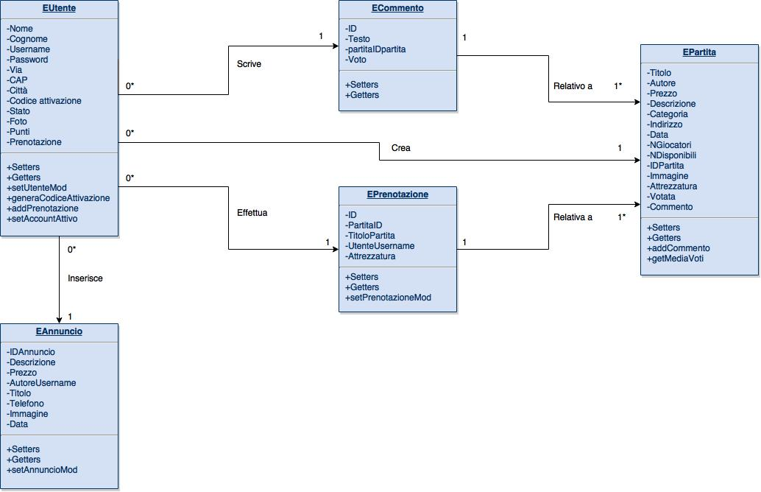
Diagramma UML

Slide 7
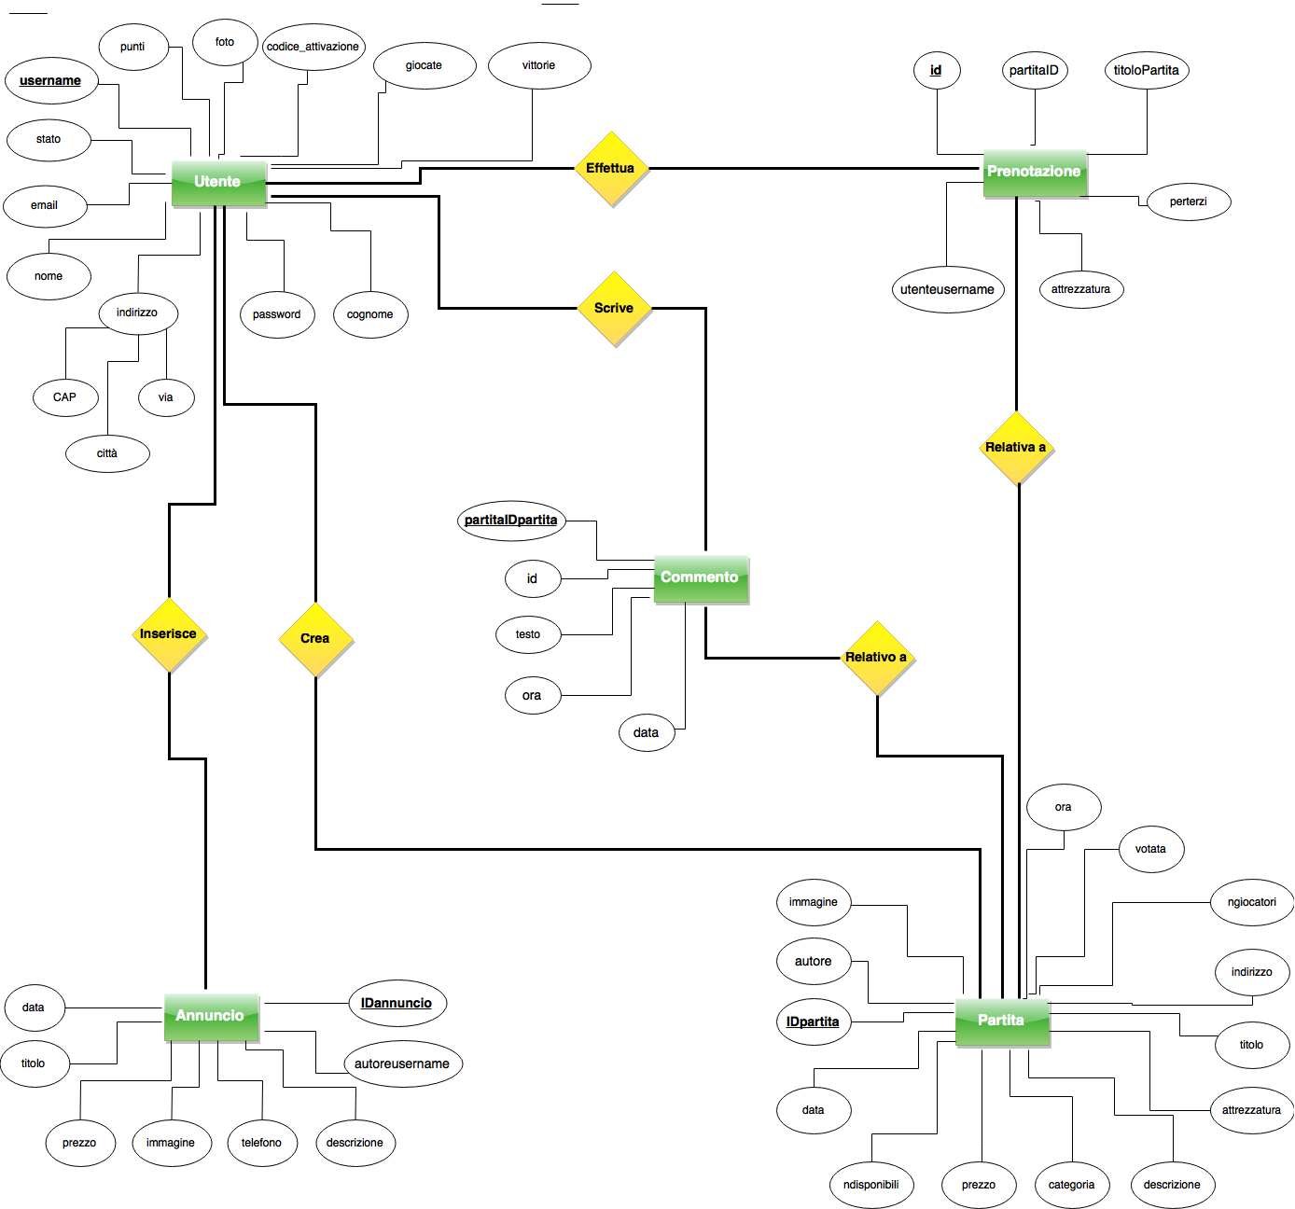
Diagramma E-R

